Slide 1
Opiskelu lukiossa
Ryhmänohjaajien terveiset

Slide 2
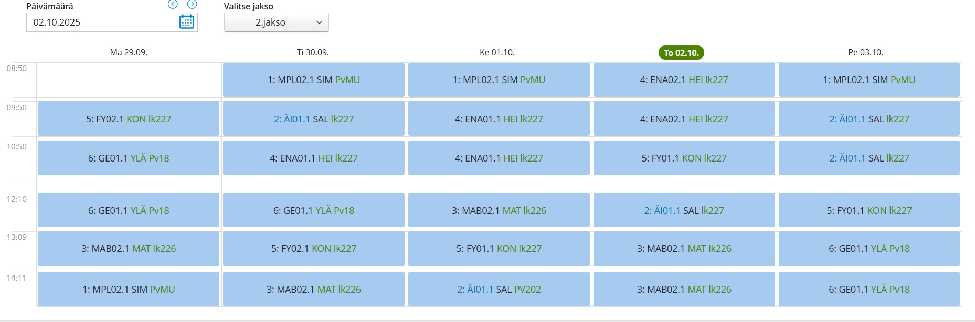
Linjalainen, 3 vuoden suunnitelma

Slide 3
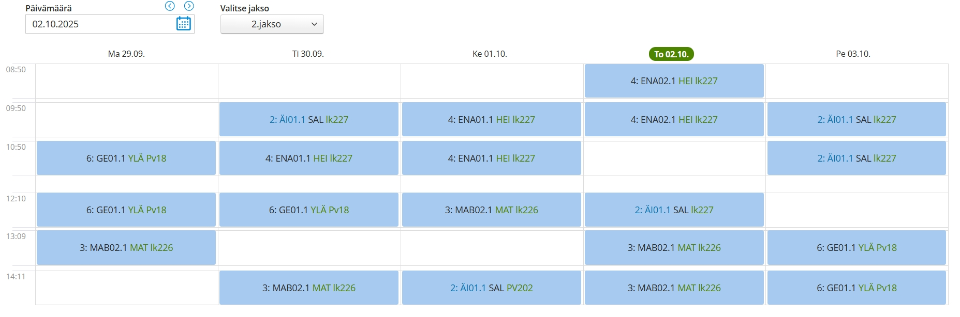
4 Vuoden suunnitelma

Slide 4
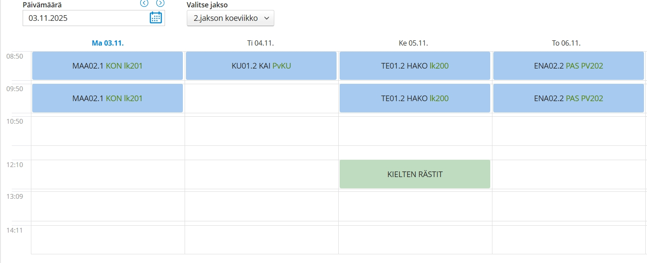
Koeviikon lukujärjestys

Slide 5
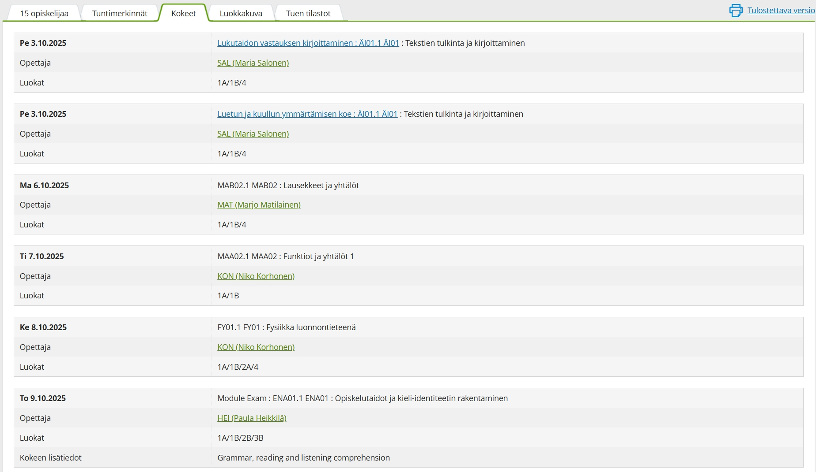

Slide 6
Haasteita lukion alussa
paljon enemmän opiskeltavaa
paljon nopeampi tahti
kotona opiskelu
Ei välttämättä ole totuttu yläkoulussa
kokeisiin lukeminen
kokeiden määrä
vastuu
yksin elämisen ja opiskelun yhdistäminen
Uusi paikkakunta
Itselle sopivien opiskelutekniikoiden löytyminen
Lyhyisiin välitunteihin tottuminen

Slide 7
Lukiomaisesta opiskelusta
suuret kokonaisuudet
keskity olennaiseen
opiskelutekniikat
ei pelkästään ulkolukua
ajankäyttö
säännöllinen työnteko
aloita esim. kokeisiin luku ajoissa
hyödynnä tunnit!
yksi kertaustunti ennen koetta ei riitä
vastuu omasta oppimisesta
pyydä apua
tee oma osuutesi

Slide 8
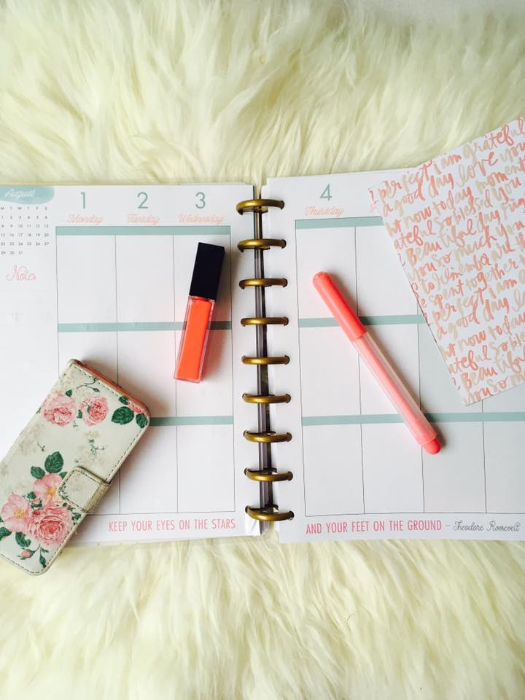
Vinkkejä arjen hallintaan
Pidä selkeä päivärytmi ja huolehdi perusasioista: riittävä uni, säännölliset ruoka-ajat, harrastukset vastapainona
Älä korvaa aterioita energiajuomilla!
Järkevä ruutuaika
Koulu on työpaikka, siellä kannattaa tehdä parhaansa
Kotona työskentelypiste kuntoon
Työskentele myös kotona tehokkaasti
Pyydä apua: tukiopetus, apustus, erityisopettaja
Tapaa kavereita ja rentoudu vapaa-ajalla!

Slide 9
tärkeitä asioita jaksamisen kannalta
ystävät
perhe
harrastukset
viikonloput
hyvä luokkahenki
musiikki
ruoka
rentoutuminen, nukkuminen
urheilu, tavoitteet
linjatunnit
täydellisyyden tavoittelusta eroon pyrkiminen

Slide 10
Miten kotiväki voi tukea jaksamista?
Tsemppaamalla opiskelemaan
ymmärtämällä työn määrää
kiinnostumalla
tukemalla tarvittaessa
Kannustamalla
Huolehtimalla, että nuori ymmärtää hyvinvoinnin perusasiat
Riittävä uni, Monipuolinen ja säännöllinen ruokailu jne.

